Slide 1


Gitcon
E-Gitarre als MIDI-Device

Slide 2

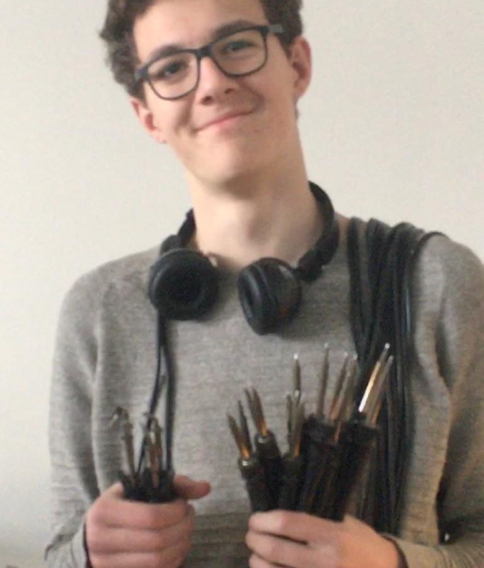

Das Team
Daniel Bräumann
Laurenz Hölzl
Simon Grundner

Slide 3

Einleitung Zum Projekt
Ermöglicht Benutzung einer E-Gitarre als MIDI-Instrument
Entwicklung eines DSP-Device
Wandelt Schwingungen der Gitarren-Pickups in digitale Noten um

Slide 4
Ausgangssituation
Beweggründe für dieses Projekt
Einblick in das Thema Musikproduktion
Warum MIDI?

Slide 5
Beweggründe für dieses Projekt
Einblick in das Thema Musikproduktion
Warum MIDI?
Erfahrung mit MIDI-Controller
Nützliches Tool in der Musik Produktion
Moderne Musikproduktion erfolgt nur mehr Digital
Ein Musikinstrument zur Hand zu haben unterbricht den Creativity-Flow nicht
Standard vieler Musik Produktions-umgebungen
MIDI Controller Steuern virtuelle Instrumente
Interface für Keyboards

Slide 6
Ziel
Noten und Akkorde in das MIDI-Format umwandeln.
Möglichst geringe Latenz
MIDI-Signale an die USB-Schnittstelle eines PCs übertragen
Signale können am PC beliebig interpretiert werden

Slide 7
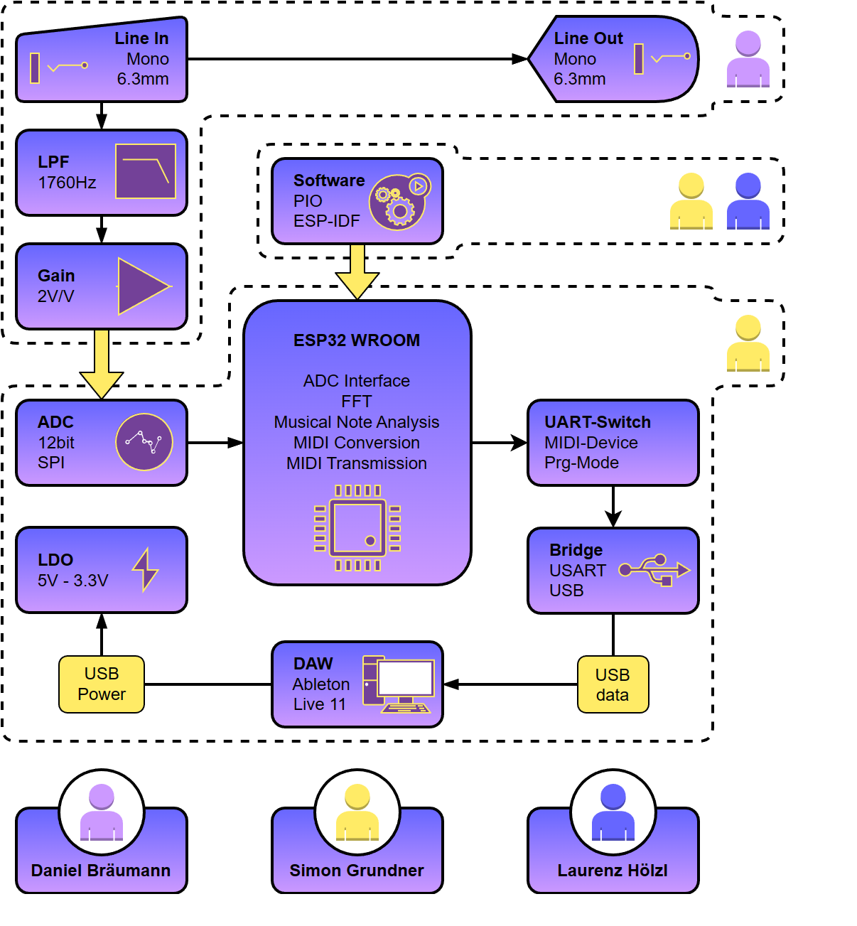
Beschreibung
Ein und Ausgänge
Analog In/Out
USB-Schnittstelle
Analoges Frontend
Filterstufe und Verstärkung
Digitale Verarbeitung
FFT / Notenerkennung
MIDI-Protokoll

Slide 8

Individuelle Arbeiten
Einteilung des Projekts in drei Unterkategorien
Analog Frontend (Daniel Bräumann)
Sonstiges Hardware Frontend und Firmware Development (Simon Grundner)
Software/Firmware Development (Laurenz Hölzl)

Slide 9
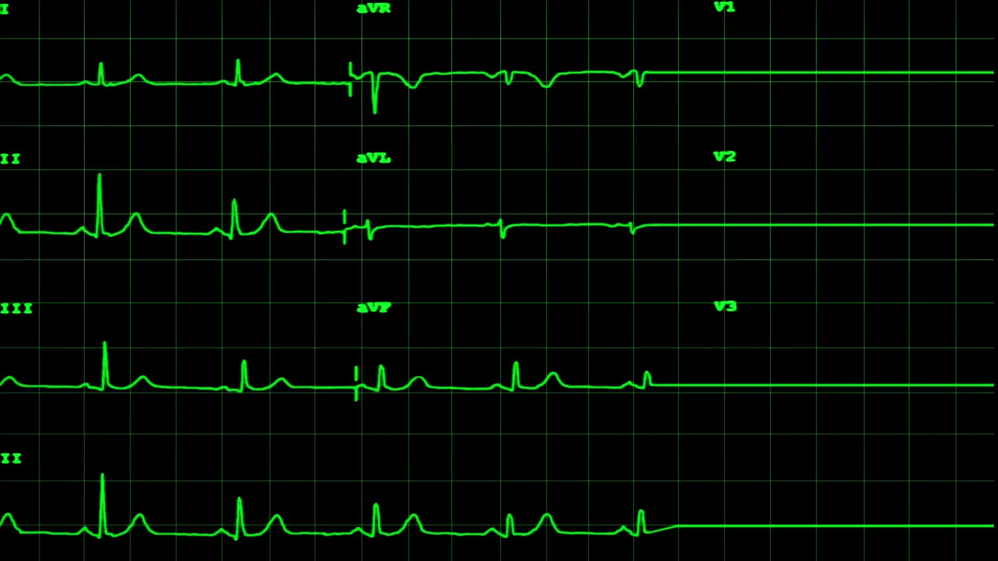
Analog Frontend
AFE: Filterstufe mit Verstärkung
Eingangssignal Wertebereich
Ausgangssignal Wertebereich

Slide 10
Tiefpass Filter
Einkopplung des Audios auf 3V3
Filter: Single Supply Sallen-Key, Butterworth Charakteristik
Nichtinvertierender Verstärker mit Einkopplung für Single-Supply betrieb
Cut-Off Frequenz bei Note A6 (1760Hz)
(grob zusammengefasst noch ausschmücken)

Slide 11

Hardware Frontend
Schaltungsentwurf
Board Layout design
CAD

Slide 12
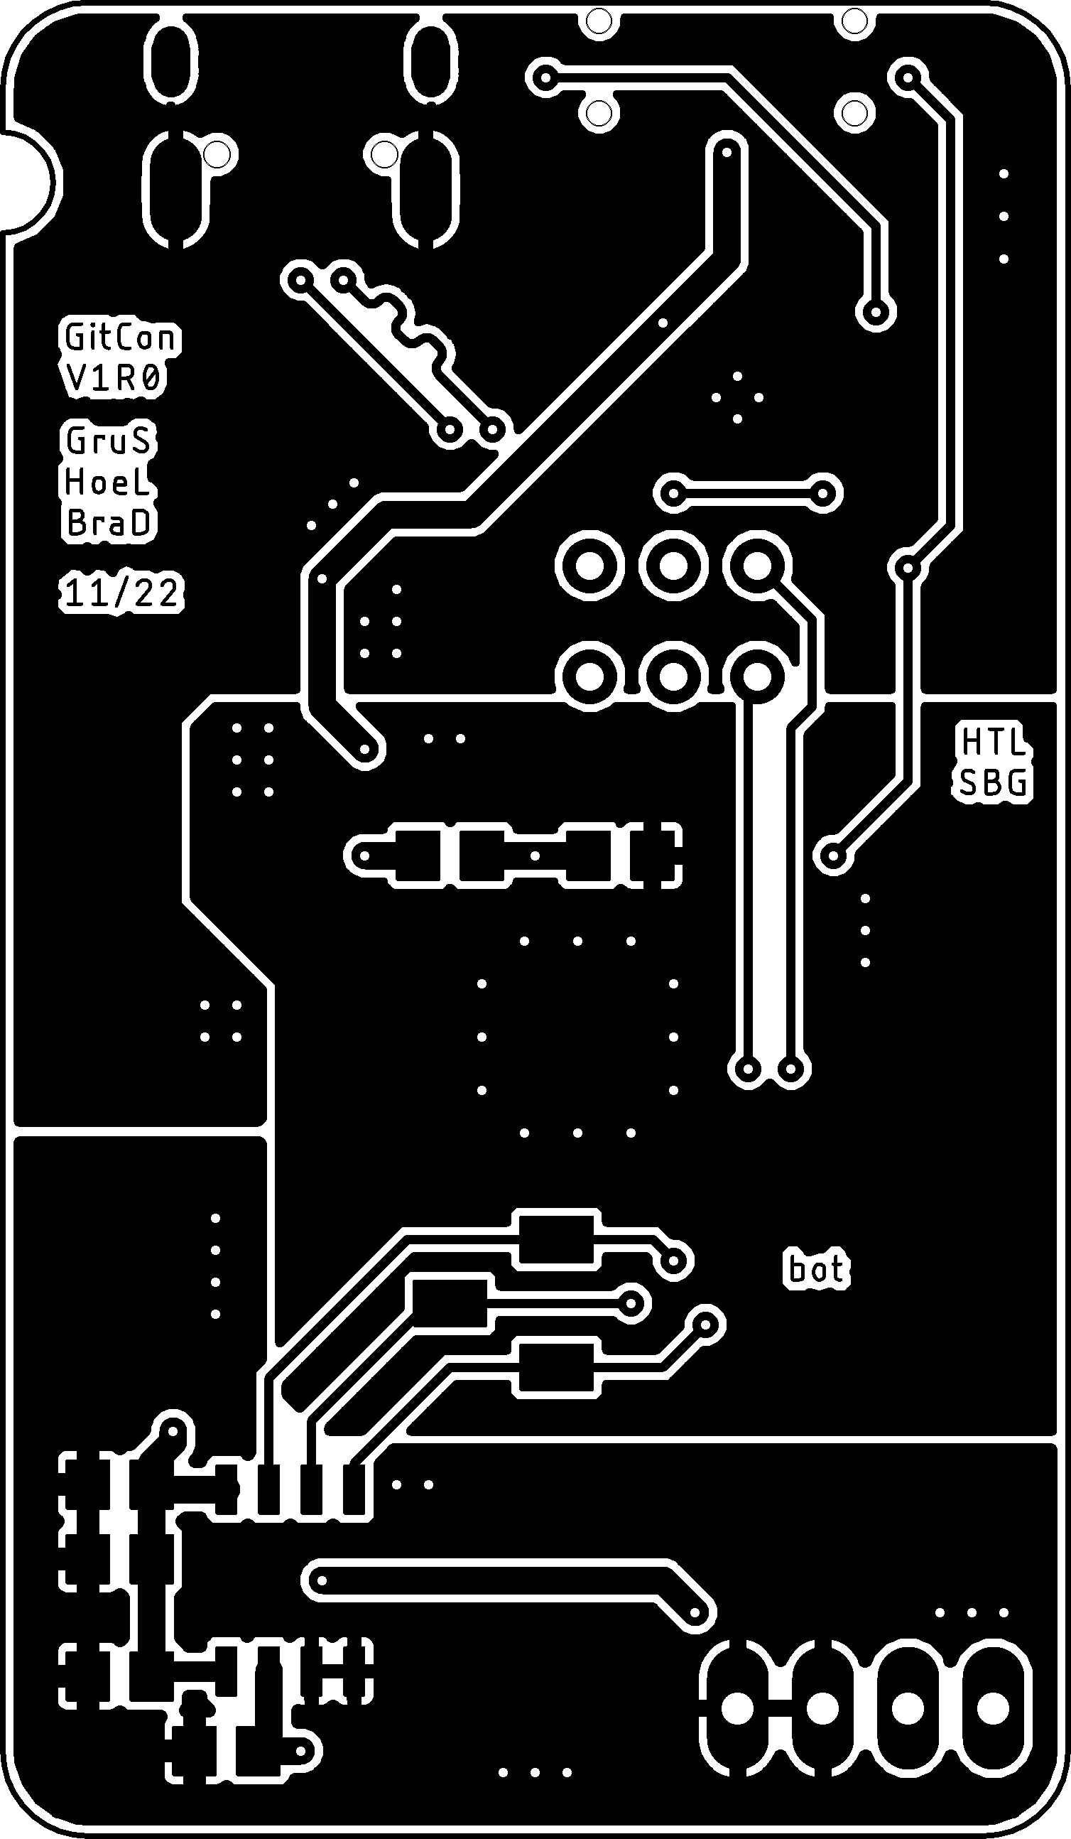
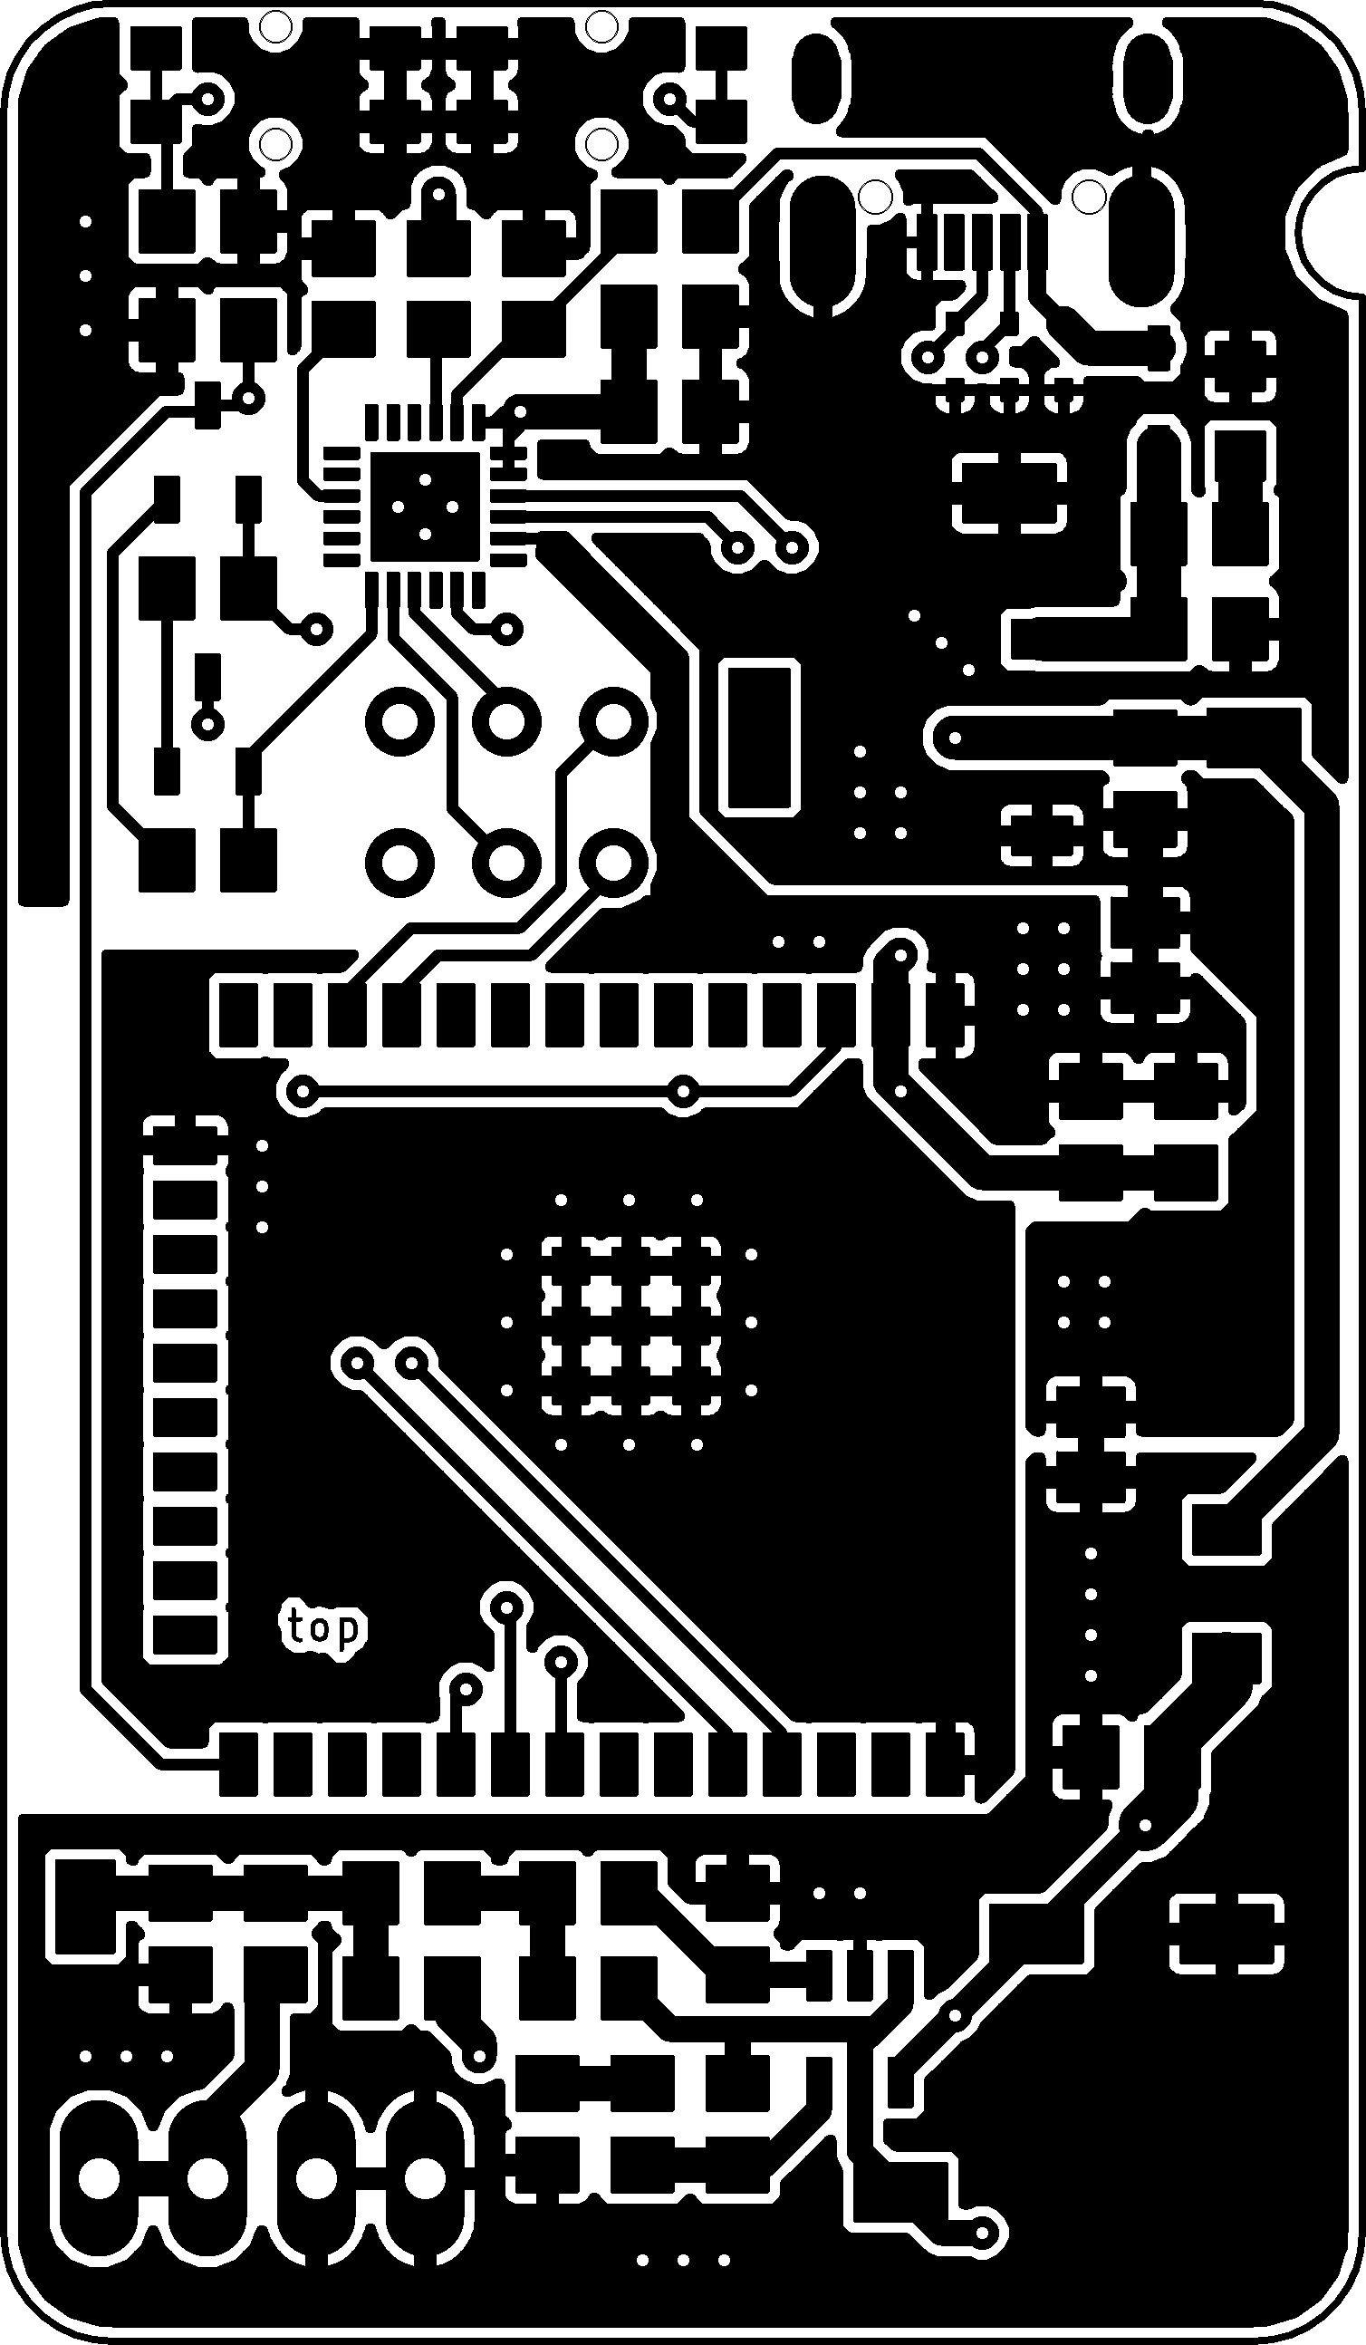
Platine
Sternförmige Masse und Versorgung
Power, digital und analog Ground
Kleiner Footprint (32x55 mm)

Slide 13
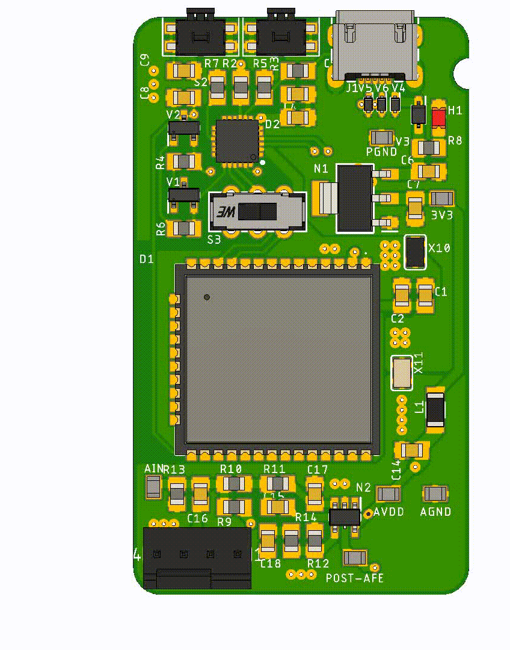
3d Rendering der PCB
AFE vom Rest isoliert
Slider Switch
Programming Mode
MIDI-Transmission Mode
OnBoard Features
LDO: 5V auf 3V3
USB Bridge
Reset und Boot Mode Button
SMD Testterminals

Slide 14


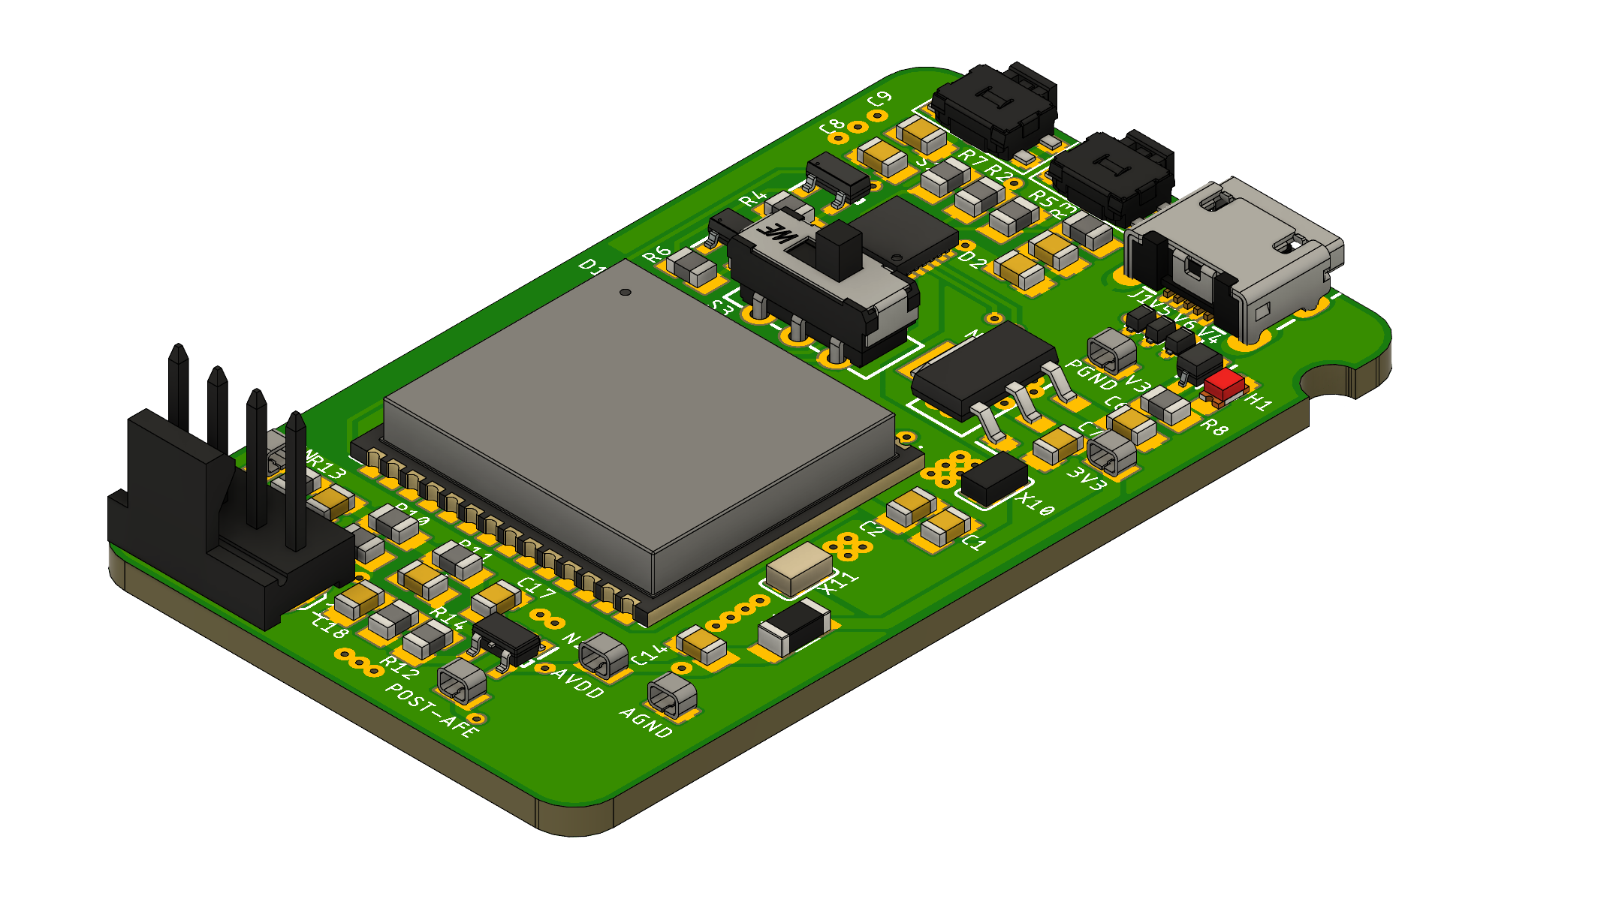


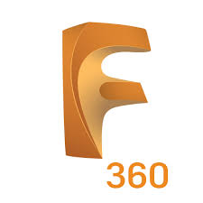
Logo und Medien Design
Procreate
diagrams.net
Fusion 360

Slide 15



Firmware
Toolchain und Frameworks
ESP IDF / ESP ADF
PlatformIO

Slide 16
Aufbau der Firmware
ADC in einen DMA-Buffer einlesen (Beispiel)
FFT (mit Beispiel)
Ergebnis der Analyse in MIDI Konvertieren
MIDI über USART senden

Slide 17
Offene Tasks
Einlesen des analogen Signals
Via SPI am ADC
In einen DMA Buffer
Einbindung des MIDI-Protokolls
Noten in das MIDI-Protokoll konvertieren
MIDI via USART Senden
Verknüpfung der einzelnen Funktionen
Reflow-Löten der Platine
ADC Daten mit der FFT analysieren
Ergebnis der Analyse in das MIDI-Format umwandeln
Reflow Löten bei DI Pöttinger

Slide 18
Ist-Zustand
Platine ist Produktionsfertig
Filter Prototyp
FFT in der Firmware
Frequenz zu Notenumwandlung
MIDI am PC empfangen

